Slide 1
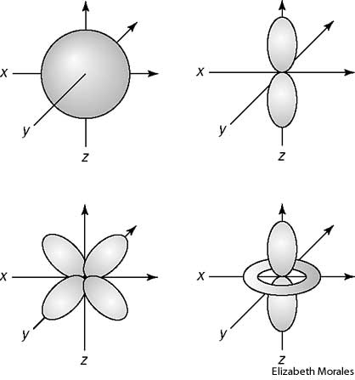
স্বাগতম

Slide 2
শিক্ষক পরিচিতি মোঃ জাকির হোসেন ( প্রভাষক রসায়ন) দৌলতপুর ডিগ্রী কলেজ বেলকুচি, সিরাজগঞ্জ মোবাইল-০১৭১৮৭৫৭০৬১ G-mail: zakir2kk17@gmail.com

Slide 3
পাঠ-পরিচিতি
অধ্যায়ঃগুণগত রসায়ন
বিষয়ঃ রসায়ন ১ম পত্র
পাঠঃ অরবিটাল
তাং 02/02/2020
সময়ঃ 40 মি

Slide 4
অরবিটাল
আজকের পাঠ

Slide 5
শিখনফল-
এই পাঠ শেষে শিক্ষার্থীরা-
অর্বিটাল কি বলতে পারবে ?
অর্বিটালের বৈশিস্ট্য বর্ণনা করতে পারবে ?
অর্বিটালের শ্রেনিবিন্যাস করতে পারবে ?
SP, SP²,SP³সংকরণ অর্বিটাল ব্যাখ্যা করতে পারবে ?

Slide 6
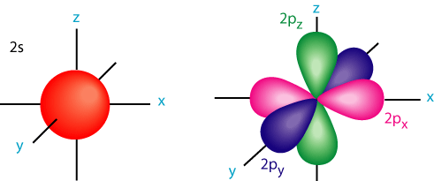
উদ্দীপক - ১

Slide 7
একক কাজ অরবিটাল কী ? অরবিটালের বৈশিষ্ট্য কী ?

Slide 8
সংজ্ঞাঃ নিউওক্লিয়াসের চতুর্দিকে ইলেকট্রন আবর্তনের সর্বাধিক সম্ভাব্য অঞ্চলকে অরবিটাল বলে । বৈশিষ্ট্যঃ ১। অরবিটাল বিভিন্ন আকৃতির হয়। ২।অরবিটালসমূহ s,p,d,f ব্দারা চিহ্নিত হয়।

Slide 9
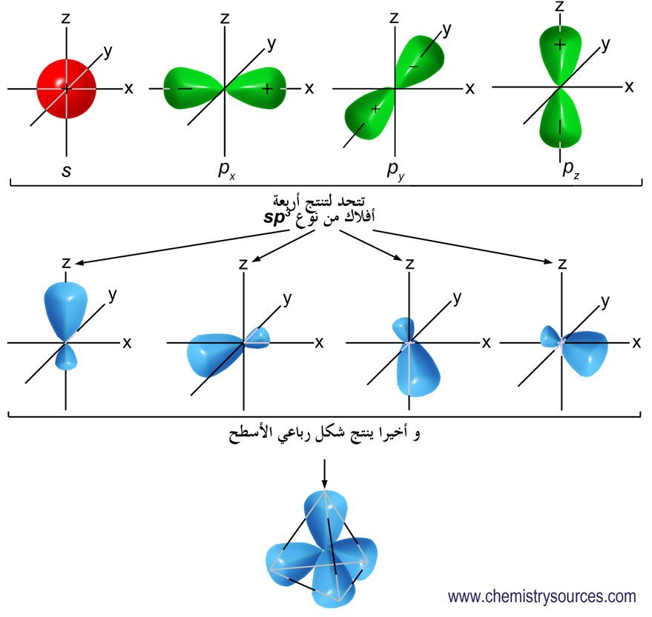
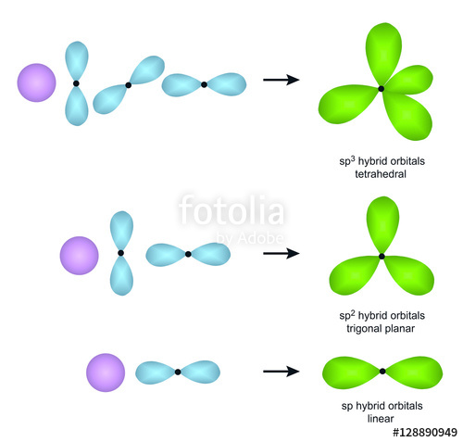
উদ্দীপক- ২

Slide 10
1।s-অরবিটালের আকৃতি কেমন? ২।p-অরবিটালের আকৃতি কেমন? ৩।sওpঅরবিটালে কয়টি ইলেকট্রন থাকে?

Slide 11
উত্তরঃ
১।s-অরবিটালের আকৃতি গোলাকার।
২। p-অরবিটালের আকৃতি ডাম্বেলের ন্যায়।
৩।s-অরবিটালে ২টি ও p-অরবিটালে ৬টি ইলেকট্রন থাকে।

Slide 12
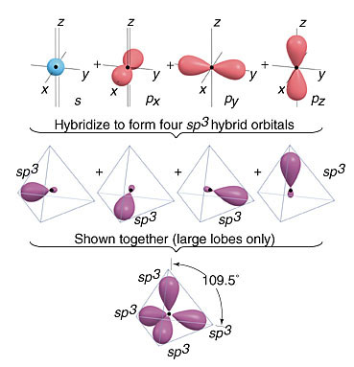

Slide 13
প্রশ্নঃ ১। সংকরন অরবিটাল কী? ২। উহা কত প্রকার ও কী কী? ৩।sp² সংকরন অরবিটাল কাকে বলে?

Slide 14
উত্তরঃ
১। “কোন পরমানুর যোজ্যতা স্তরের একাধিক ভিন্ন শক্তির অরবিটাল মিশ্রিত হয়ে
সমশক্তির সমসংখ্যক অরবিটাল উতপন্ন করার প্রক্রিয়াকে সংকরন বা হাইব্রিডিজেশন বলে’’।
২। উহা অনেক রকম হতে পারে তবে ৩ প্রকার আলোচনা করা হলো। যথা-
SP সংকরণ
SP² সংকরণ
SP³ সংকরণ
৩। কোন পরমাণুর যোজ্যতা স্তরে একটি S এবং দুইটি P অরবিটাল সংকরিত হয়ে তিনটি সম মানের ট্রাইগোনাল আকৃতির অরবিটাল উতপন্ন করার প্রক্রিয়াকে SP² সংকরণ বলে।

Slide 15
১।ইথিলিন অনুতে কোন ধরনের সংকরন ঘটে? (ক) sp (খ)sp² (গ)sp³ (ঘ)sp³ d 2।sp² সংকর অরবিটালের আকৃতি কেমন? (ক)সরল(খ)ট্রাইগোনাল(গ)চতুস্তলকীয়(ঘ)বৃত্তাকার

Slide 16
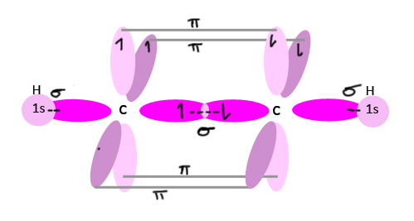
ইথিলিনের সংকরন অরবিটাল চিত্র আক।

Slide 17
ধন্যবাদ

